Slide 1
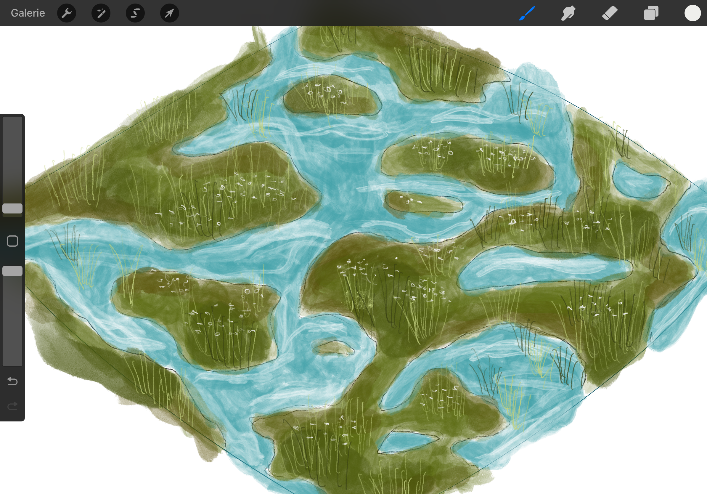



Paludi ... was?! – Wie Paludikultur das Klima schützt
Paludi-Mystery

Slide 2
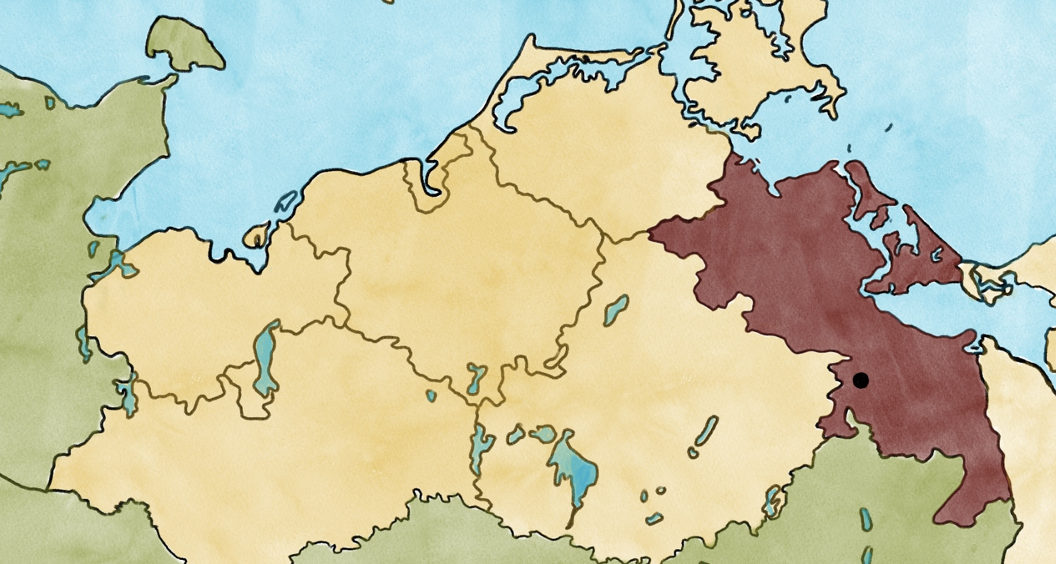

Ferdinandshof
​ 5

Slide 3
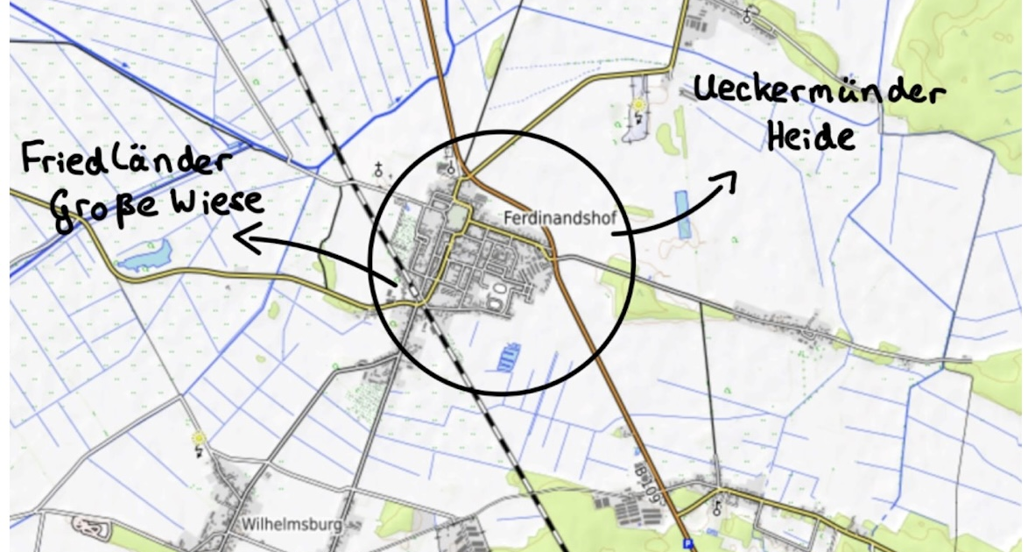
Ueckermünde Heide
Friedländer Große Wiese
​ 6

Slide 4
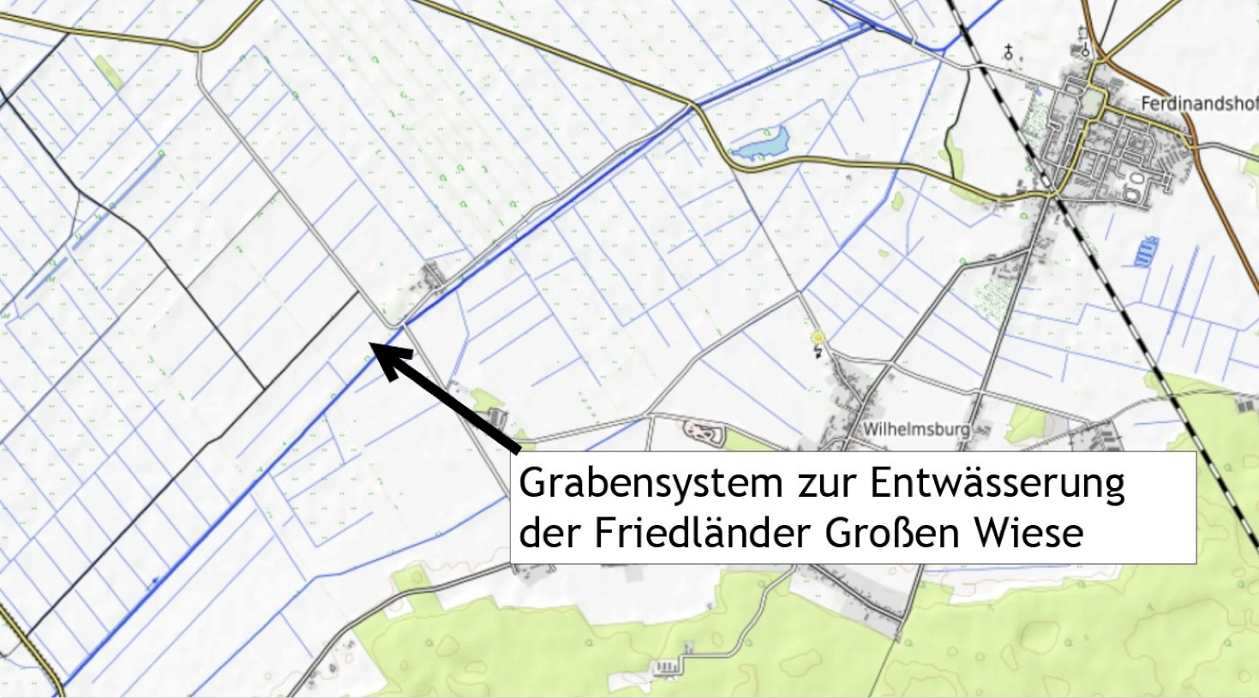
Grabensystem zur Entwässerung der Friedländer Großen Wiese
​ 7

Slide 5
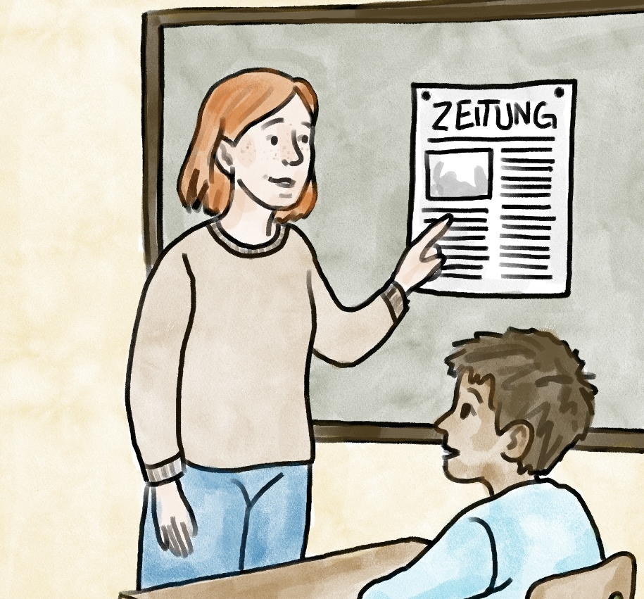

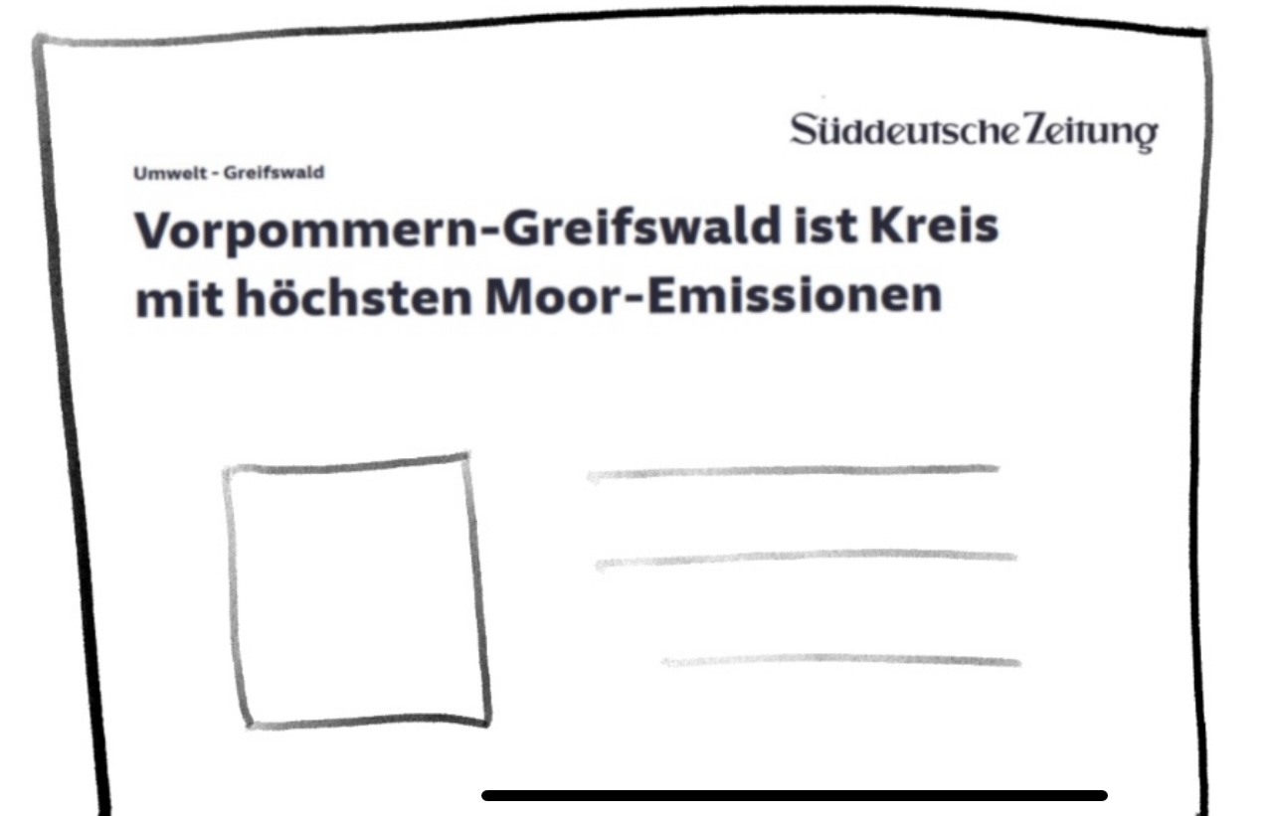
​ 8

Slide 6
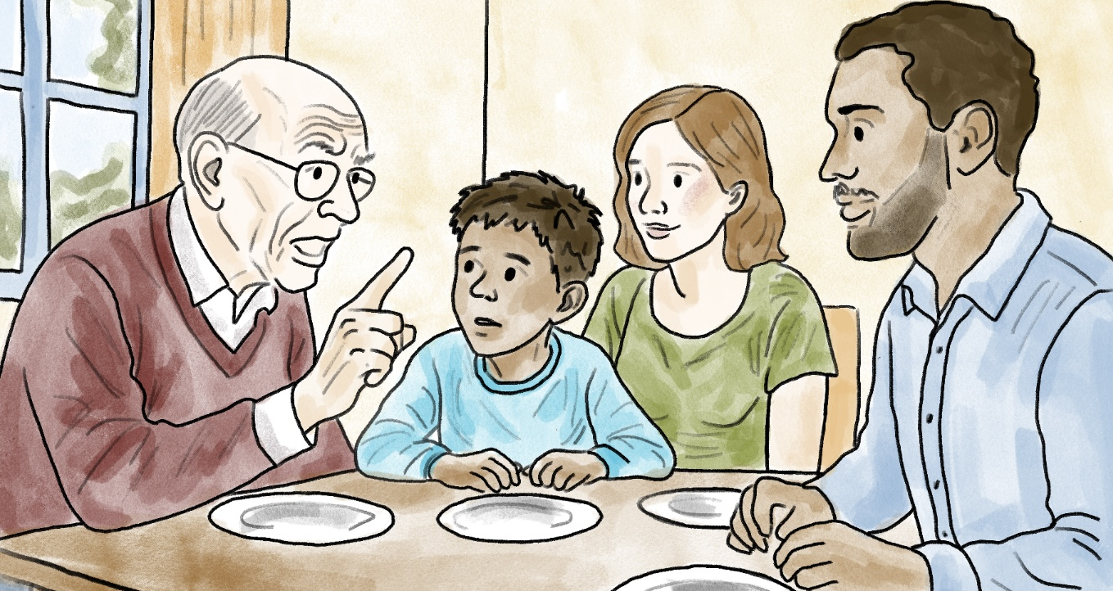

​ 9

Slide 7
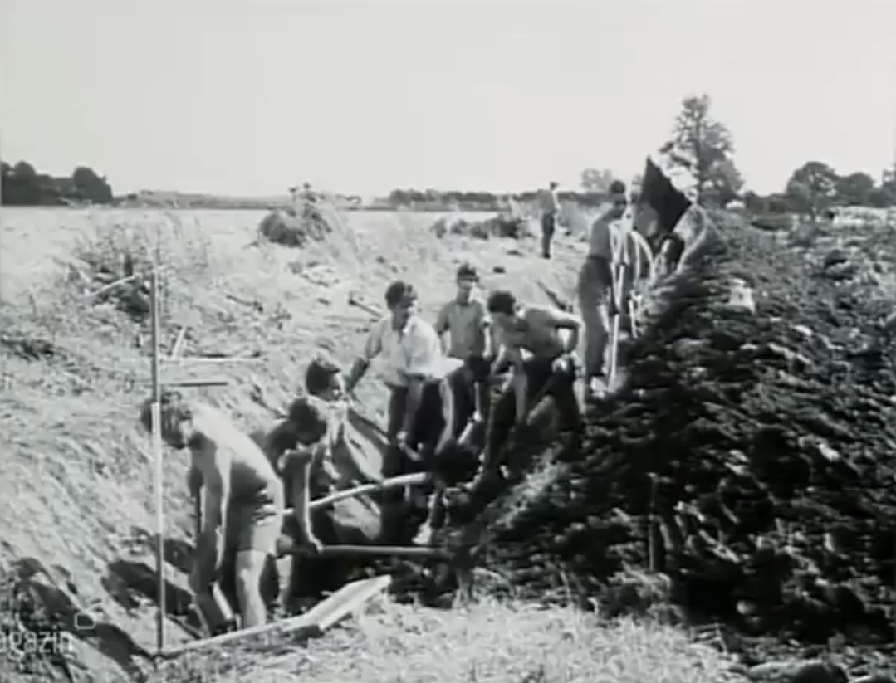
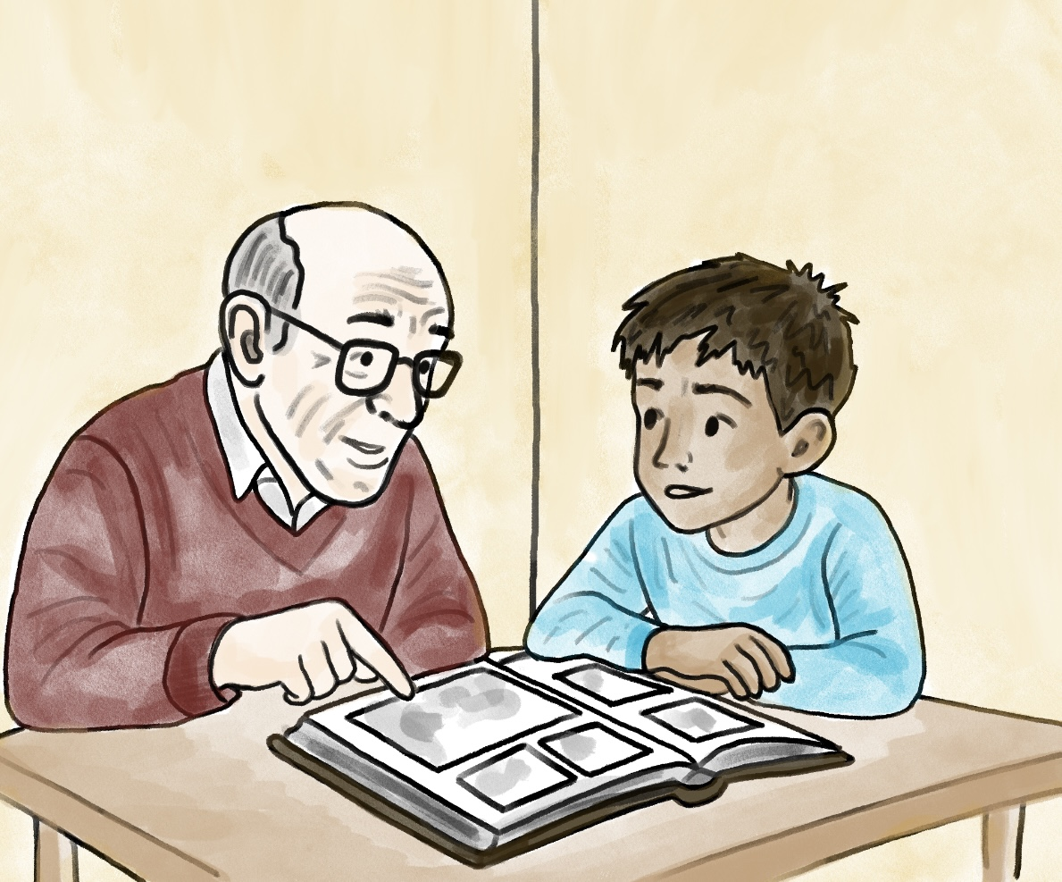
Junge, ich will dir mal etwas sagen!
10

Slide 8
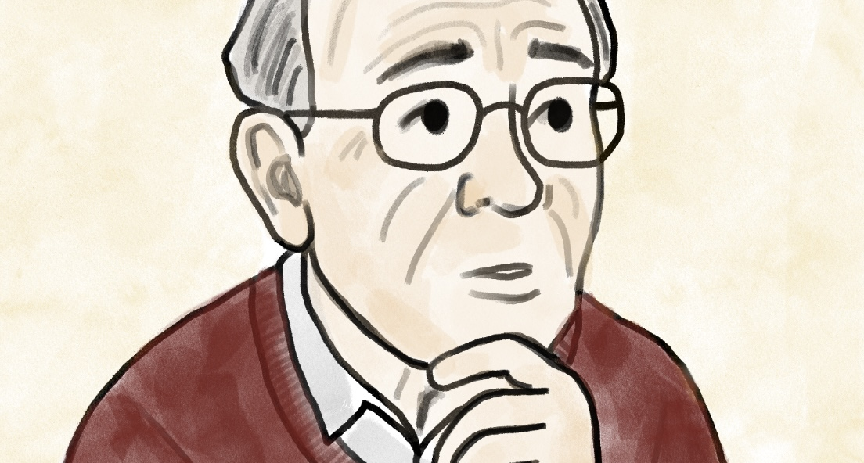
Paludi … ?
11

Slide 9

Du kannst die Entstehung von Mooren und die Speicherung von Kohlenstoff in Mooren erklären.
Aufgabe
Löse das Mystery und hilf Paul seinem Opa zu erklären, was Paludikultur ist und wie sie dazu beitragen kann, das Klima zu schützen.
1
Du kannst die Zusammenhänge zwischen dem Klima sowie der Trockenlegung und Wiedervernässung von Mooren erklären.
2
Ziele
Du kannst den Begriff Paludikultur erklären.
3
12

Slide 10
1. Erkläre die Entstehung von Mooren und die Speicherung von Kohlenstoff.
Pflanzen als Kohlenstoffspeicher
durch
Photosynthese
falls beim
Absterben
besteht aus
abgestorbenen, unzersetzen Pflanzenteilen
Wasser bedeckt
Entstehung von Torf (Moor)
kein Luftkontakt
speichern viel
führt zu
führt zu
Kohlenstoff
keine Zersetzung
führt zu
​ 13

Slide 11
2. Erkläre die Zusammenhänge zwischen der Trockenlegung und Wieder-
vernässung von Mooren und dem Klima.
führt zu
führt zu
Zersetzung des Torfs (Kohlenstoffs)
Trockenlegung von Mooren
Sauerstoffkontakt Torf
für
verhindert
stoppt
führt zu
erschwert
stoppt
Freisetzung von Kohlenstoffdioxid
Landwirtschaft
Wiedervernässung
verstärkt
deswegen
Treibhauseffekt (Klimawandel)
​ 14

Slide 12
3. Erkläre den Begriff Paludikultur.
ermöglicht
Landwirtschaft
erschwert
Trockenlegung von Mooren
Wiedervernässung von Mooren
Konflikt
Lösung
ermöglicht
ermöglicht
Paludikultur
z.B.
Paludiprodukten
Gartensubstrat
Salami
Baustoffe
Verpackung
Torfmoos
Schilf
Wasserbüffel
Erlen
Rohrkolben
Weiterverarbeitung
​ 15

Slide 13
Dieses Material steht unter der Creative Commons Lizenz CC BY 4.0​
Text: Felix Klimm, Illustrationen: Leonie Arndt

